Slide 1
COMUNICAÇÃO EM SITUAÇÃO DE CRISE: CAMPANHA TODOS CONTRA O CORONAVÍRUS
Leonardo Oliveira Marion
Jânio Mendes Ayres

Slide 2
SOBRE MIM…
Bacharel em Relações Públicas
Pós-graduando em Influência Digital: conteúdo e estratégia pela PUCRS.
Empresa de Trens Urbanos de Porto Alegre
Ações de relacionamento com a comunidade, comunicação interna, eventos e ações socioculturais.

Slide 3
INTRODUÇÃO
Estratégias de comunicação com os usuários do serviço e com o público interno.
Compromisso social.
Alinhamento à filosofia da empresa.
Manter, reforçar e/ou restabelecer a confiança da população na empresa.

Slide 4
DIAGNÓSTICO
Crise: conjuntura de incertezas e dificuldades, onde a dúvida, a incerteza se tornam latentes.
Novo agente do coronavírus é identificado e, rapidamente, espalha-se pelo mundo.
Comportamento coletivo de preocupações e medo.

Slide 5
DIAGNÓSTICO
Necessidade de munir as pessoas com informações seguras e de fonte confiável.
As organizações têm obrigação de dar informações e prestar conta à sociedade (KUNSCH, 2016) e o sentimento coletivo ou público pode voltar-se contra ou a favor de uma organização (FORTES, 2003).
A empresa realizou diversas ações para combater a doença e era necessário levar essas informações às pessoas.

Slide 6
TODOS CONTRA O CORONAVÍUS: O PODER DA BOA COMUNICAÇÃO
Campanha educativa e informativa.
Imagem positiva e responsável da empresa diante da opinião pública em geral.
Cores predominantes: amarelo e vermelho.
Dividida em 3 fases.

Slide 7
FASE 1: FOCANDO NA PREVENÇÃO
Fevereiro, antes das medidas de isolamento social.
Materiais produzidos:
Guia Todos contra o coronavírus.
Redes sociais: cards com orientações de prevenção.
Assessoria de imprensa: releases e entrevistas.

Slide 8
FASE 1: FOCANDO NA PREVENÇÃO
Fevereiro, antes das medidas de isolamento social.
Materiais produzidos:
Comunicação interna: materiais com orientações para prevenção, vídeos motivacionais e interna com profissional da saúde.
Comunicação externa nas estações: materiais de comunicação com os usuários informando rotinas de serviço alteradas.

Slide 9
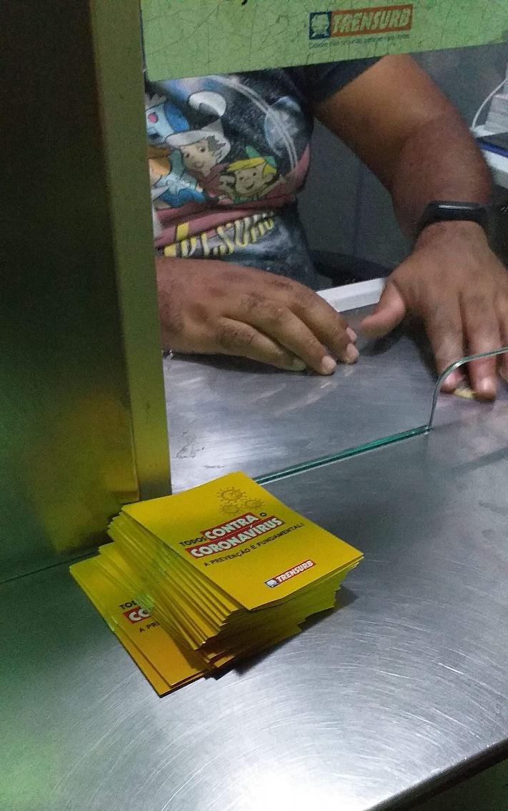
FASE 1

Slide 10
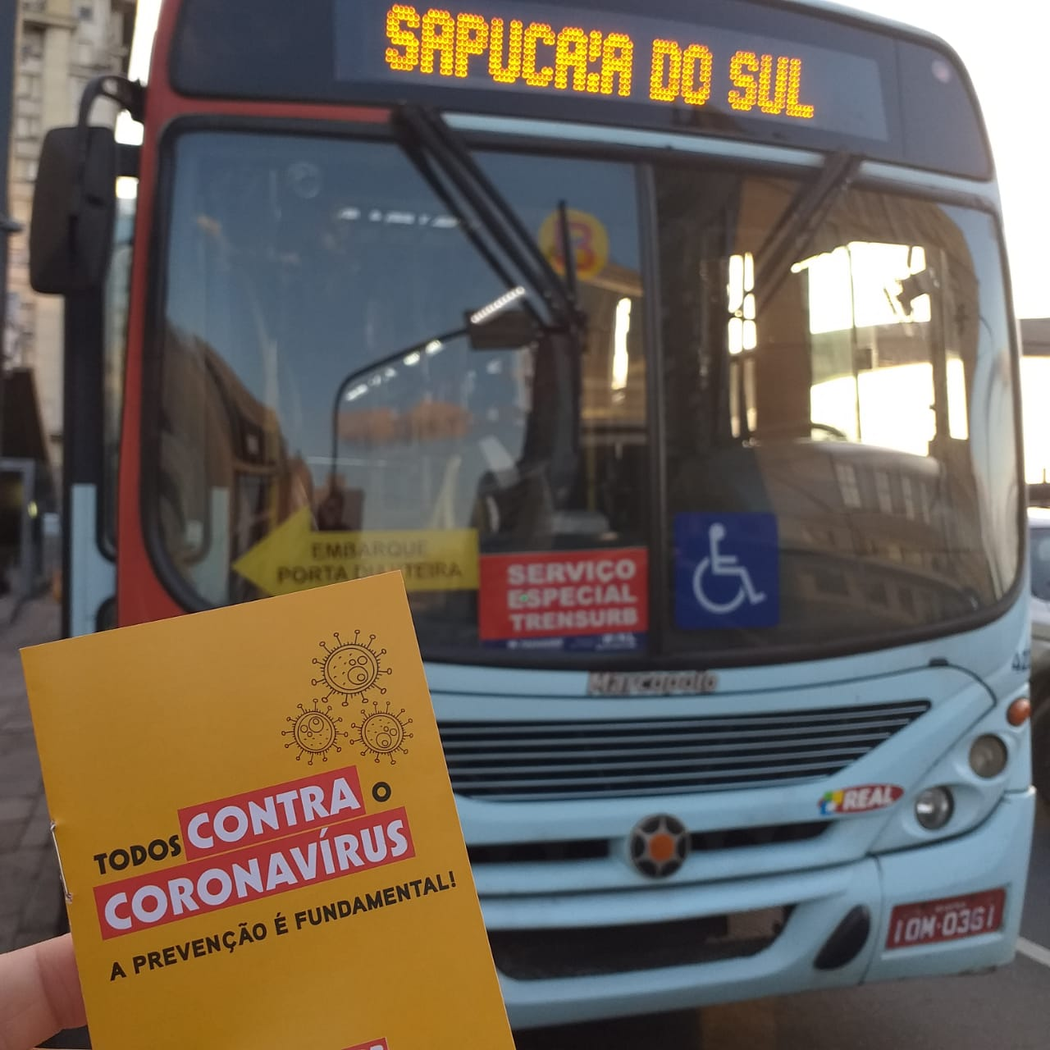
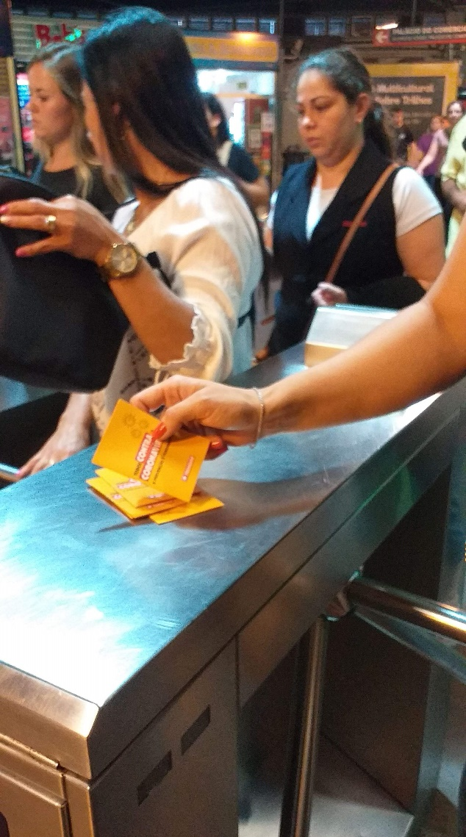
FASE 1

Slide 11
FASE 2: FIQUE EM CASA E MANTENHA A SAÚDE MENTAL
Medidas de distanciamento e isolamento social já haviam sido decretadas pelas autoridades. Uso da máscara ainda não era obrigatório.
Materiais produzidos
Redes sociais: conteúdos para facilitar a rotina durante o isolamento social (dica de filme, leitura, atividades com crianças, exercícios e cursos on-line gratuitos); passo a passo de como fazer uma máscara.
Comunicação externa nas estações: materiais recomendando o uso da máscara.

Slide 12
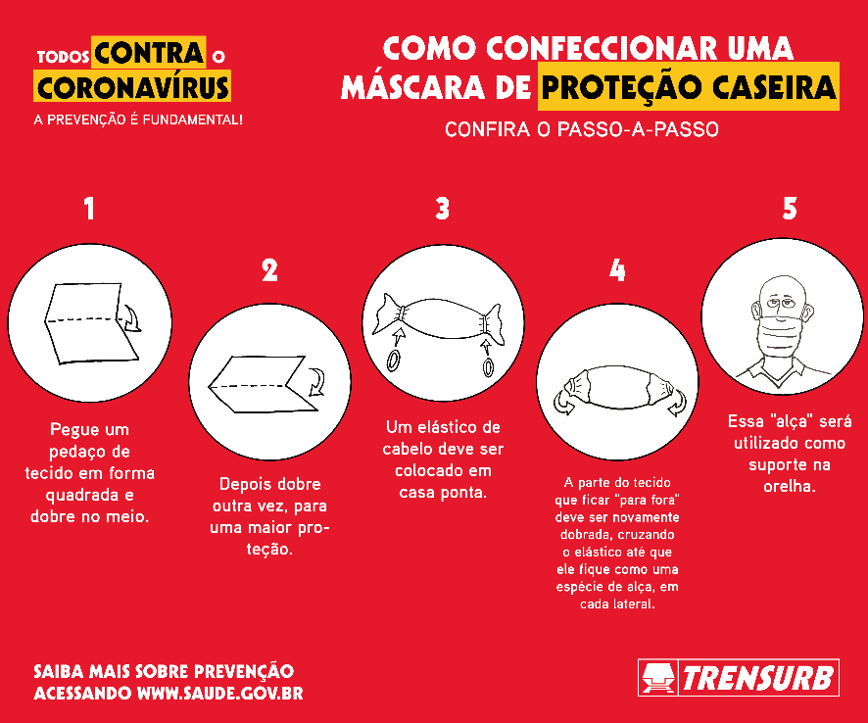
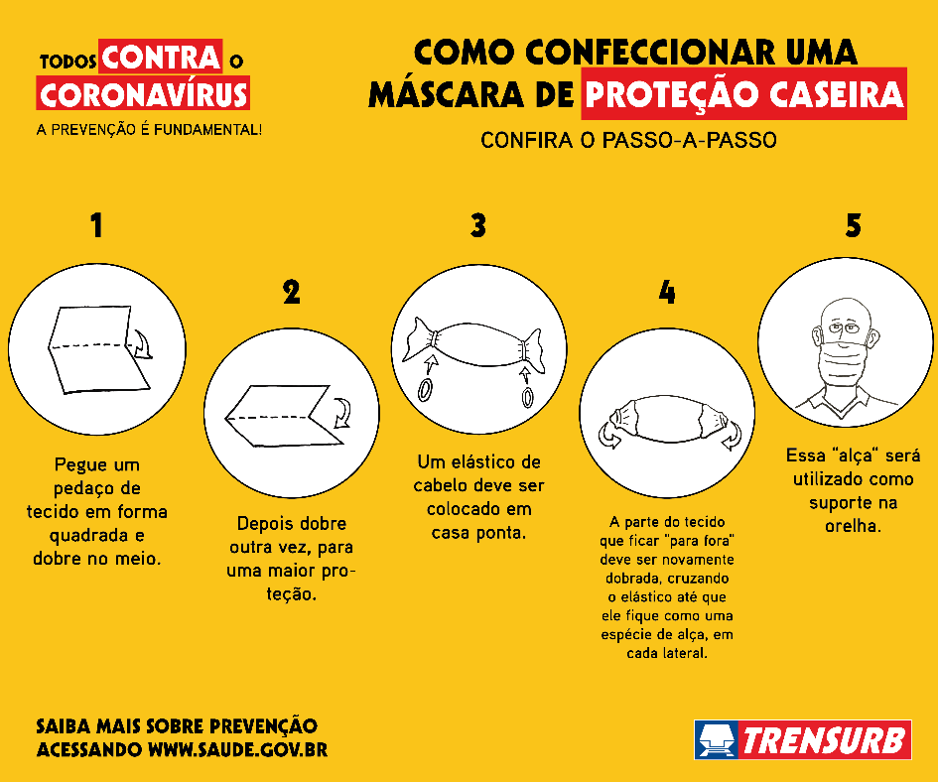
FASE 2

Slide 13
FASE 2

Slide 14
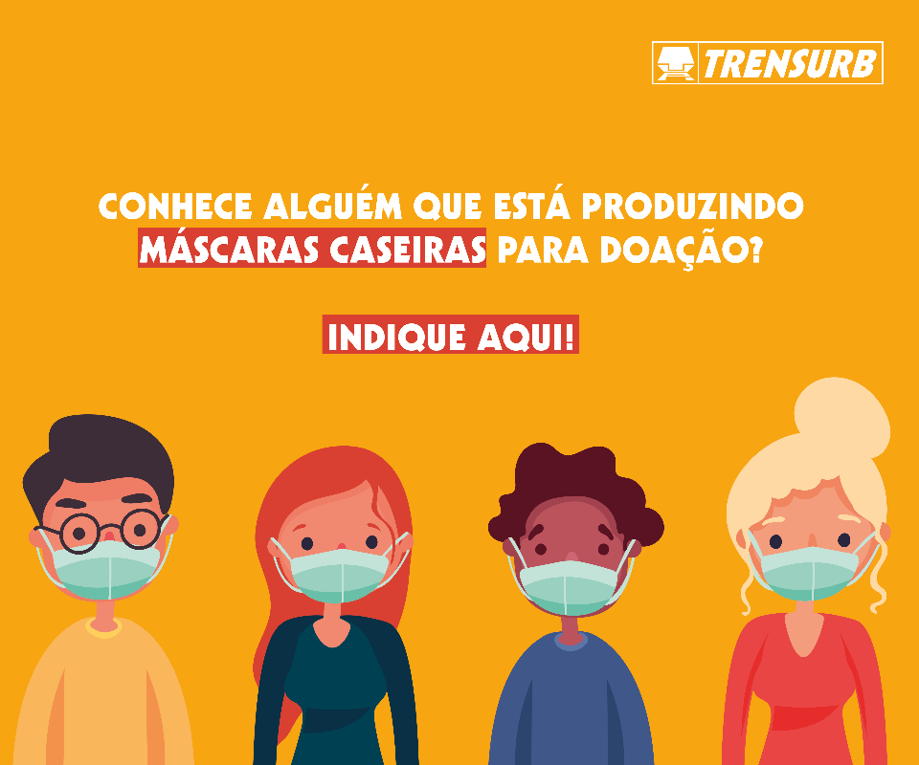
FASE 2

Slide 15
FASE 2

Slide 16
FASE 3: USO DA MÁSCARA É OBRIGATÓRIO
Uso de máscara obrigatório nos meios de transporte público coletivos (decreto estadual 55.220)
Distanciamento social
Materiais produzidos
Guia Use máscara e siga as dicas do Zurbinho.
Comunicação interna: cartazes para murais, elevadores e avisos internos.
Comunicação externa nas estações: imagens para monitores trens e estações, cartazes para murais, placas para bloqueios.

Slide 17
FASE 3: USO DA MÁSCARA É OBRIGATÓRIO
Materiais produzidos
Vídeos.
Redes sociais: cards para informar sobre uso obrigatório da máscara e conscientizar sobre a importância do distanciamento social.
Adesivagem da entrada da Estação Mercado.
#EuTrabalhoContraaPandemia.

Slide 18
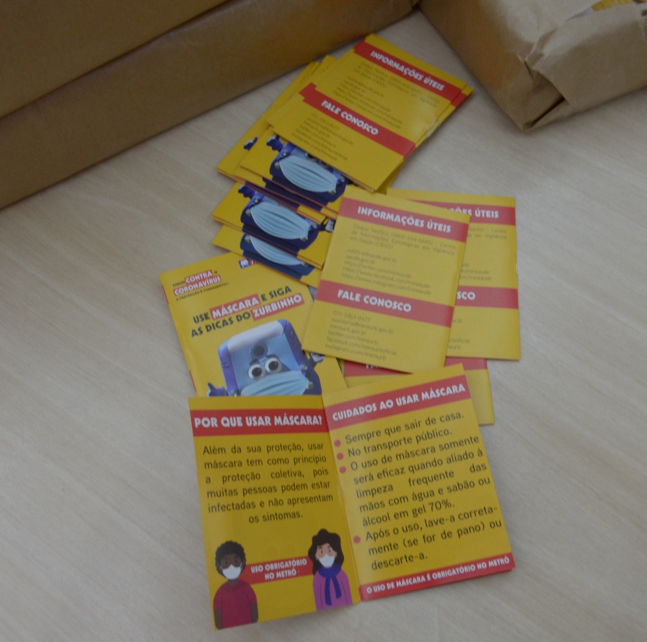
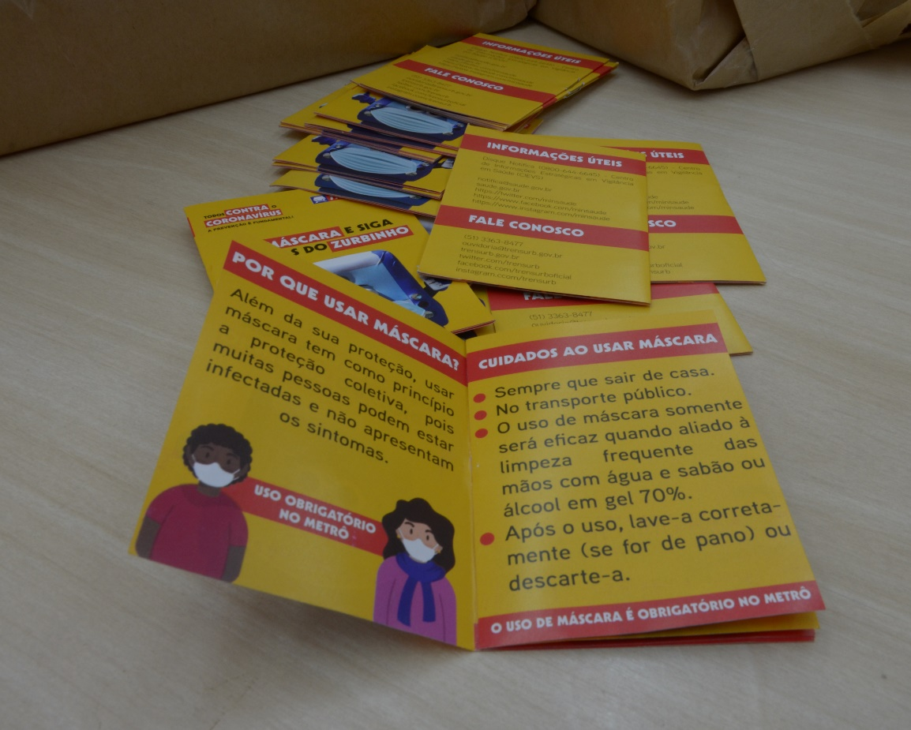
FASE 3

Slide 19
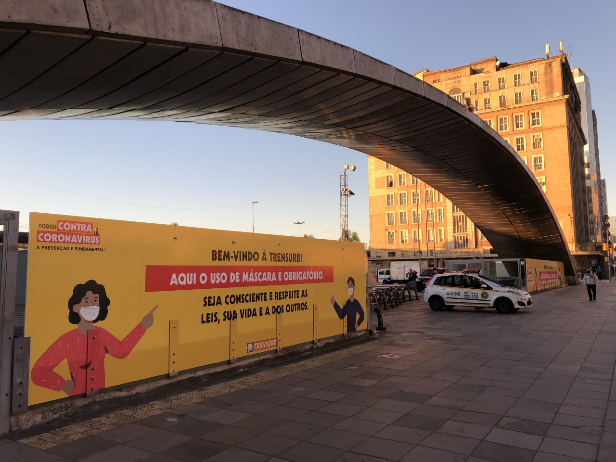
FASE 3

Slide 20
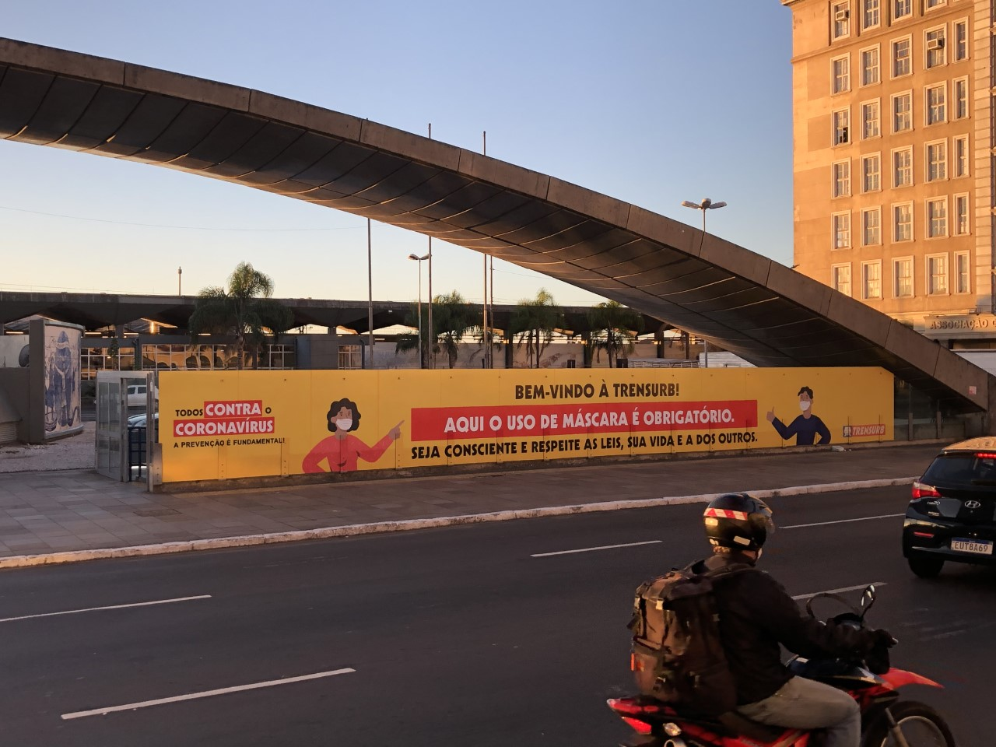
FASE 3

Slide 21
FASE 3

Slide 22
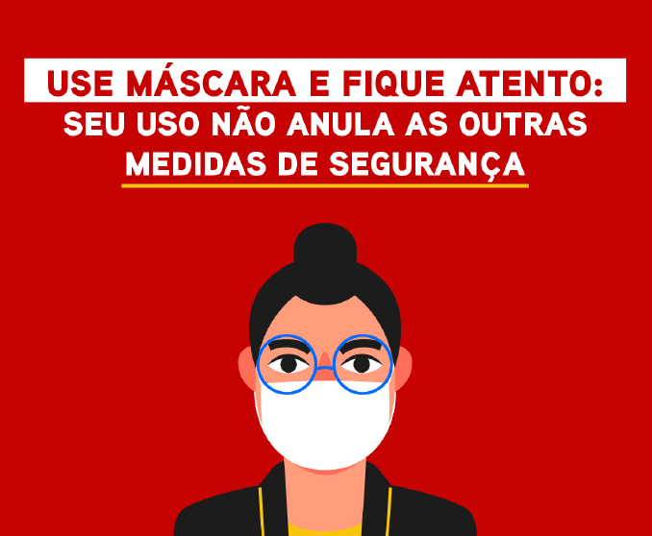
FASE 3

Slide 23
FASE 3

Slide 24
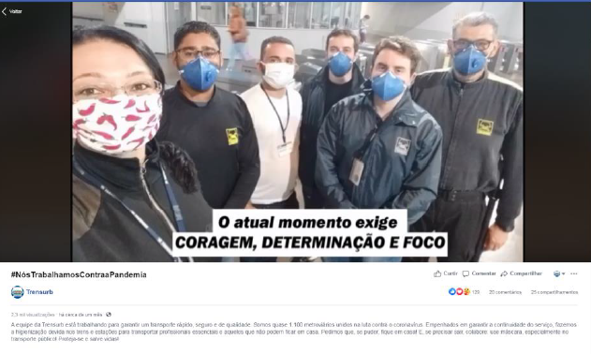
FASE 3

Slide 25
RESULTADOS E CONCLUSÕES
Campanha foi essencial e impactou na percepção do público usuário sobre a atuação da empresa em meio à pandemia causada pelo novo coronavírus.
Sentimento de união e de pertencimento entre os funcionários.
Referência local.
Ampliou a divulgação de notícias positivas nos veículos de imprensa.

Slide 26
RESULTADOS E CONCLUSÕES
A comunicação tem uma função social.
Campanha ainda em desenvolvimento e modificações.

Slide 27
REFERÊNCIAS BIBLIOGRÁFICAS
A PSICOLOGIA das Cores no Marketing. Cristiane Thiel, 2020. Disponível em: <https://cristianethiel.com.br/a-psicologia-das-cores-no-marketing/>. Acesso em: 27 jun. 2020.
COMO Usar a Psicologia das Cores para Otimizar seu Marketing Online. SemRush, 2020. Disponível em: <https://pt.semrush.com/blog/como-usar-a-psicologia-das-cores-para-otimizar-seu-marketing-online/?kw=&cmp=BR_POR_SRCH_DSA_Blog_SEO_PT&label=dsa_pagefeed&Network=g&Device=c&utm_content=431555593390&kwid=dsa-897840244969&cmpid=9874598594&gclid=CjwKCAjwrvv3BRAJEiwAhwOdMy0uqscSYMmS2V8tzARggLxw5VZXHA4GBYxvYkFbUDJem2QQm46_BRoChBIQAvD_BwE>. Acesso em: 27 jun. 2020.
CRISE. In: MICHAELIS Dicionário brasileiro da língua portuguesa. Disponível em: <https://michaelis.uol.com.br/moderno-portugues/busca/portugues-brasileiro/crise/>. Acesso em: 22 jun. 2020.
[INFOGRÁFICO] A Psicologia das Cores no Marketing e no Dia-a-Dia. Viver de Blog, 2020. Disponível em: <https://viverdeblog.com/psicologia-das-cores/>. Acesso em: 27 jun. 2020.

Slide 28
REFERÊNCIAS BIBLIOGRÁFICAS
FORTES, Waldyr Gutierrez. Relações Públicas: processo, funções, tecnologia e estratégias. 3. ed. rev. São Paulo: Summus, 2003.
KUNSCH, Margarida Maria Krohling. Planejamento de relações públicas na comunicação integrada. São Paulo: Summus, 2016.
LUFT, Celso Pedro. Minidicionário Luft. São Paulo: Ática, 2001.
MATOS, Heloiza. A comunicação pública na perspectiva da teoria do reconhecimento. In: KUNSCH, Margarida Maria Krohling (org.). Comunicação pública, sociedade e cidadania. 1. ed. São Caetano do Sul, SP: Difusão Editora, 2011.
OPINIONBOX. Impactos nos hábitos de compra e consumo. Disponível em: <https://materiais.opinionbox.com/pesquisa-coronavirus>. Acesso em: 25 jun. 2020.
TRENSURB. Planejamento Estratégico Ciclo 2016-2020. Disponível em: <http://trensurb.gov.br/paginas/upload/files/Planejamento%20estrat%C3%A9gico%20ciclo%202016-2020_REC_0001-2020.pdf>. Acesso em: 22 jun. 2020.

Slide 29
Obrigado!

